Slide 1
DERECHOS REALES
PERSONA
COSA
ART. 1882 CCCN

Slide 2
CREADOS POR CCCN
DOMINIO
CONDOMINIO
la propiedad horizontal
los conjuntos inmobiliarios
el tiempo compartido
el cementerio privado
la superficie
(si existe prop.superficiaria)
COSA PROPIA

Slide 3
usufructo uso habitación servidumbre
COSA AJENA
HIPOTECA
PRENDA
DE GARANTÍA
ANTICRESIS

Slide 4
CLASIFICACIÓN DE LOS
DERECHOS REALES
Sobre cosa propia o ajena
Registrables o no registrables
Principales y accesorios
de garantía

Slide 5
RELACIONES DE PODER
POSESIÓN
TENENCIA
Art 1909 - 1910 CCCN

Slide 6
DIFERENCIAS ENTRE
DER.PERSONALES DER. REALES
.
TRES ELEMENTOS DOS ELEMENTOS
deudor acreedor persona y cosa
prestación
CREADOS POR LAS PARTES CREADOS POR LEY
RELATIVOS A LAS PARTES ABSOLUTOS
PRESCRIPC. LIBERATORIA PRESCRIPC. ADQ

Slide 7


Formas de adquisición del dominio (CCCN 1923 y siguientes)
POR APROPIACIÓN
POR TRANSFORMACIÓN
ACCESIÓN DE COSAS MUEBLES
INMUEBLES
POR LA TRADICIÓN
POR LA PERCEPCIÓN DE
LOS FRUTOS
PRESCRIPCIÓN
INVASIÓN
ALUVIÓN
AVULSIÓN
CONSTRUCCION,
SIEMBRA O
PLANTACIÓN
ADJUNCIÓN

Slide 8
CARACTERES DEL
DOMINIO
LIMITACIONES
Legislación + CCCN
EXPROPIACIÓN
PRESCRIPCIÓN ADQ.
PERPETUIDAD
SERVIDUMBRES
CAMINO DE SIRGA
EXCLUSIVIDAD
INMISIONES
(humos, olores, ruidos)
EXTENSIÓN

Slide 9
MUROS,CERCOS
Art 2006 y sig.
VISTAS y LUCES
1978 Y 1979
CCCN
CAMINO DE SIRGA
Art. 1974
RESTRICCIONES
CIVILES
RESTRICCIONES
ADMINISTRATIVAS
CÓD.EDIFICACIÓN

Slide 10
MUROS,CERCOS
VISTAS y LUCES
CAMINO DE SIRGA
RESTRICCIONES
CIVILES
LIMITAN
LA EXTENSIÓN
RESTRICCIONES
ADMINISTRATIVAS
CÓD.EDIFICACIÓN

Slide 11
SERVIDUMBRES
REALES / PERSONALES
CIVILES POSITIVA / NEGATIVA
(CCCN) FORZOSA
ADMINISTRATIVAS
(Leyes, Disposiciones Locales)

Slide 12
SERVIDUMBRES
REALES
CIVILES
(C.C.) PERSONALES
ADMINISTRATIVAS
(Leyes, Disposiciones Locales)
LIMITAN
EL CARÁCTER
EXCLUSIVO

Slide 13
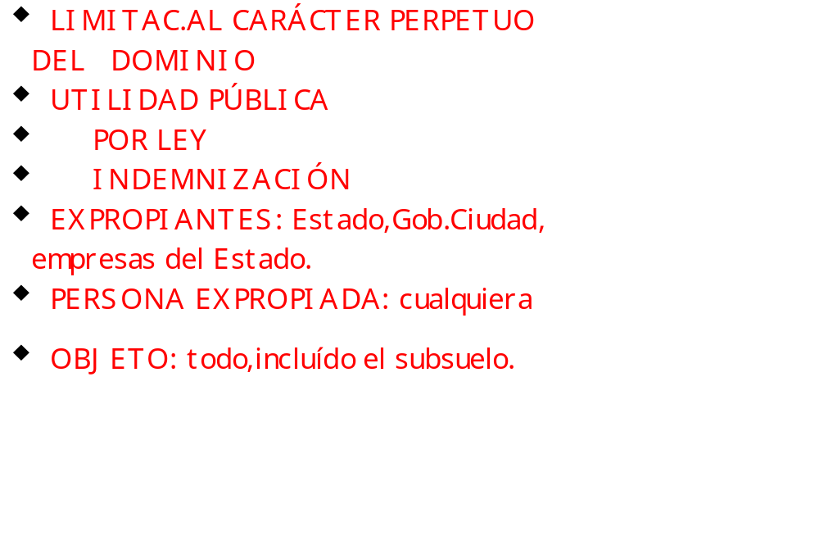
EXPROPIACIÓN
(Ley Nac. 21499)

Slide 14
EXPROPIACIÓN
(Ley Nac. 21499)
LIMITAN
LA PERPETUIDAD

Slide 15
SITUACIONES ESPECIALES
RETROCESIÓN
EXPROPIACIÓN IRREGULAR O INVERSA

Slide 16
PRESCRIPCIÓN
ADQUISITIVA
LIBERATORIA
VEINTEAÑAL
DECENAL
DER. REALES
DER.
PERSONALES
LIBERA DE
OBLIGACIONES
LIMITAN
LA PERPETUIDAD

Slide 17
TRABAJO PRÁCTICO:
¿Por qué un Ingeniero Civil /industrial debe conocer las limitaciones al Dominio impuestas por el CCCN?
Resuma el capítulo correspondiente del CCCN.
Haga un cuadro resumiendo los conceptos fundamentales del derecho real de PRENDA según el CCCN y la ley 12.962
Analice los casos en los que puede proceder la retrocesión y la expropiación irregular o inversa (ref: Ley de Expropiación 21499).
Resuma Der.Reales sobre cosa propia.

